Slide 1

Despliegue de IaC
Marzo 2025

Slide 2

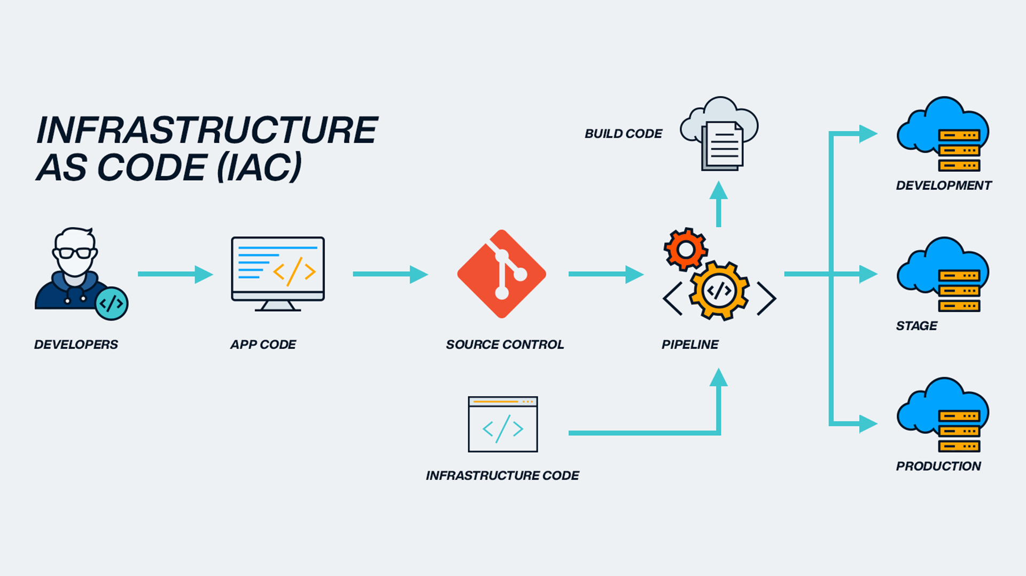
INTRODUCCIÓN
¿Que es IaC?
Infraestructura como Código (IaC) es una metodología que permite gestionar y provisionar infraestructura de manera automatizada mediante código, en lugar de hacerlo manualmente a través de interfaces gráficas o comandos en consola.
Beneficios:
✅ Automatización: Reduce el trabajo manual y mejora la eficiencia.
✅ Reproducibilidad: Se pueden replicar entornos de manera consistente.
✅ Escalabilidad: Facilita la gestión de infraestructura a gran escala.
✅ Versionamiento: Se pueden rastrear cambios y revertir a versiones anteriores.
✅ Seguridad y Control: Facilita auditorías y cumplimiento de políticas empresariales.

Slide 3
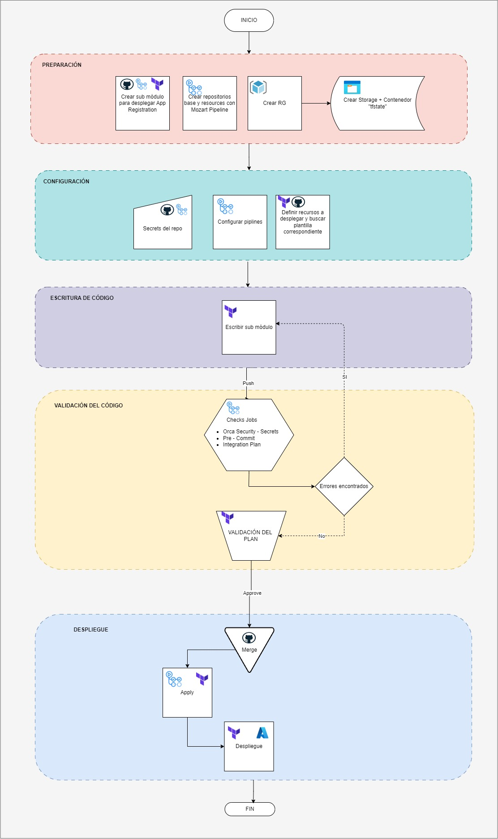
FLUJO DEL PROCESO

Slide 4
PREPARACIÓN
Creación de repositorios
Se deben crear dos repositorios en GitHub:
Repositorio base: Contiene la infraestructura de red (VNet, Subnets, NSG, ASG, etc.).
Repositorio de recursos: Contiene los módulos de las aplicaciones y servicios (VMs, bases de datos, storage, etc.).

Slide 5
PREPARACIÓN
Crear Resource Group, Storage Account y Contenedor
Se provisiona un Resource Group en Azure que agrupará todos los recursos relacionados con la infraestructura y aplicaciones a desplegar.
Para gestionar el estado de Terraform de manera centralizada, se crea un Storage Account con un contenedor llamado tfstate, donde se almacenarán los archivos de estado de Terraform para mantener la consistencia del despliegue.

Slide 6
PREPARACIÓN
Crear submódulo para desplegar App Registration
Para gestionar la identidad y los permisos de las aplicaciones en Azure, se debe crear un submódulo de Terraform que defina el App Registration. Esto implica:

Slide 7
CONFIGURACIÓN
Configurar Secrets del repositorio
Se configuran los Secretos de GitHub necesarios para la autenticación en Azure por medio del pipeline de Mozart. Esto incluye:
SUBSCRIPTION_ID
TENANT_ID
CLIENT_ID

Slide 8
CONFIGURACIÓN
Configurar pipelines
Se definen los pipelines de GitHub Actions para:
Realizar terraform plan
Realizar terraform apply en entornos controlados.

